Slide 1

TechFlow Solutions
TechFlow Automation Solution
Ευφυής Αυτοματισμός Δεδομένων με Ανθρώπινο Έλεγχο
AthenaGen AI Solutions
Δεκέμβριος 2025

Slide 2
TechFlow Solutions
Το Πρόβλημα
8 ώρες την ημέρα σε copy-paste
Η ομάδα σας ξοδεύει πολύτιμο χρόνο σε:
Αντιγραφή δεδομένων
Χειροκίνητη καταχώρηση
Αντιγραφή δεδομένων από emails σε spreadsheets
Χειροκίνητη καταχώρηση τιμολογίων
Αναζήτηση πληροφοριών
Διόρθωση λαθών
Αναζήτηση πληροφοριών σε διάσπαρτα αρχεία
Διόρθωση λαθών από χειροκίνητη πληκτρολόγηση
Αποτέλεσμα: €33,000/έτος σε χαμένες ανθρωποώρες
2

Slide 3

TechFlow Solutions
Η Λύση
Αυτοματισμός με Ανθρώπινο Έλεγχο
Μια πλατφόρμα που:
Διαβάζει αυτόματα emails, φόρμες και τιμολόγια
Εξάγει τα δεδομένα χωρίς ανθρώπινη παρέμβαση
Σας δείχνει τα αποτελέσματα για έλεγχο και έγκριση
Στέλνει τα εγκεκριμένα δεδομένα στο Google Sheets
Εσείς ελέγχετε - το σύστημα εκτελεί
3

Slide 4




TechFlow Solutions
Πώς Λειτουργεί
Από το email στο spreadsheet σε 4 βήματα
Λήψη
Εξαγωγή
Email ή φόρμα φτάνει στο σύστημα
AI διαβάζει και εντοπίζει τα δεδομένα
Έλεγχος
Αποθήκευση
Εσείς βλέπετε και εγκρίνετε με ένα κλικ
Αυτόματη ενημέρωση του Google Sheets
Χρόνος: 1 λεπτό αντί 10
4

Slide 5
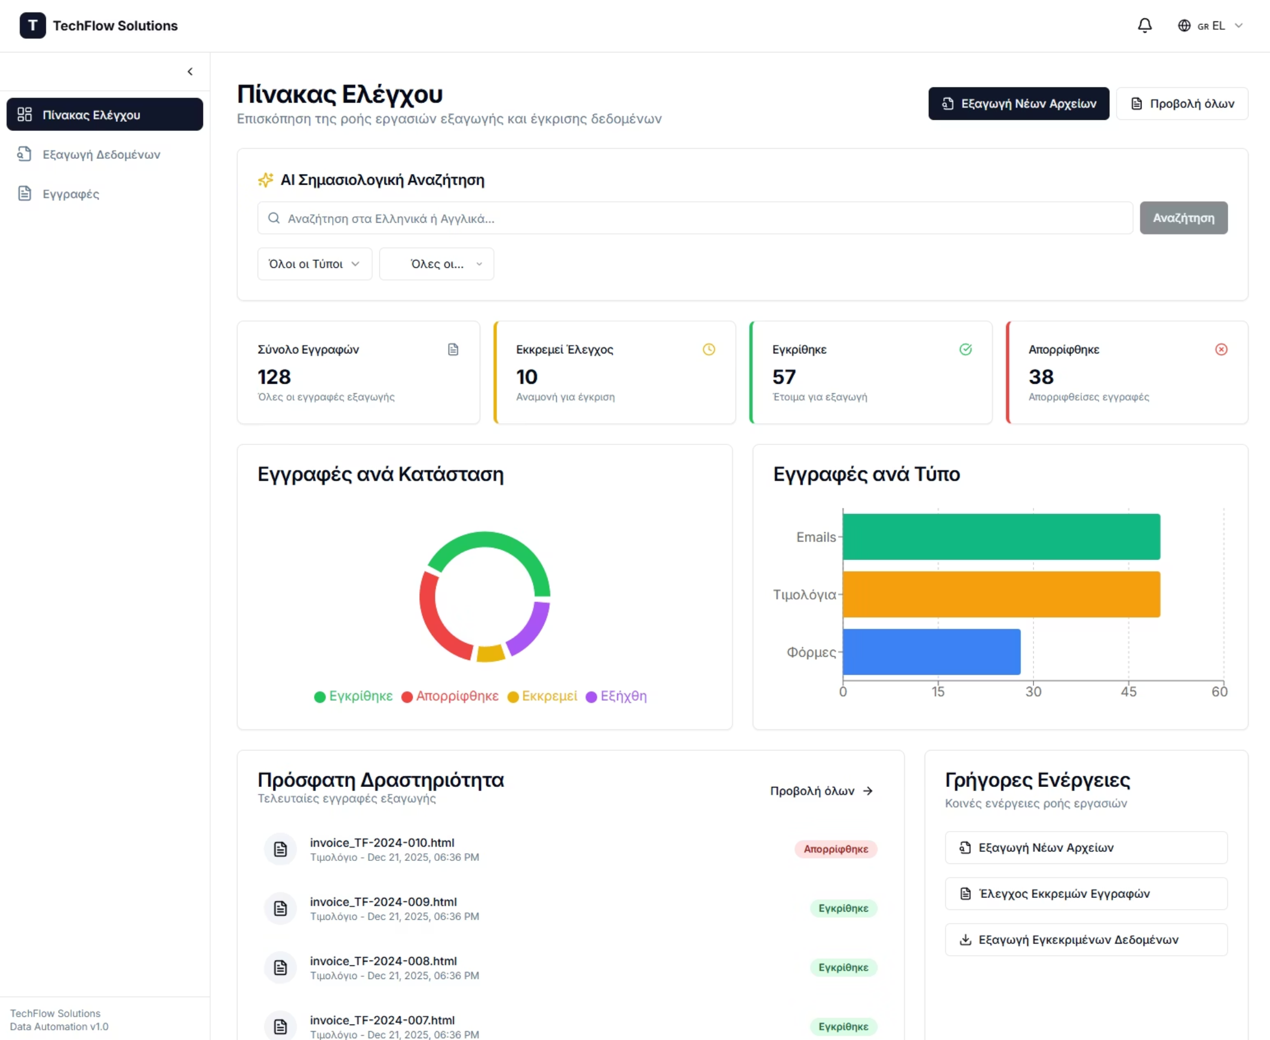
TechFlow Solutions
Κεντρικός Πίνακας Ελέγχου
Όλα σε μία οθόνη
AI Σημασιολογική Αναζήτηση
Βρείτε εγγραφές με φυσική γλώσσα
4 Κάρτες Στατιστικών
Σύνολο, Εκκρεμεί, Εγκρίθηκε, Απορρίφθηκε
Διαγράμματα
Κατανομή ανά κατάσταση και τύπο εγγραφής
Πρόσφατη Δραστηριότητα
Live feed τελευταίων ενεργειών
Γρήγορες Ενέργειες
Εξαγωγή, Έλεγχος, Export με ένα κλικ
Real-time visibility σε όλη τη διαδικασία
5

Slide 6
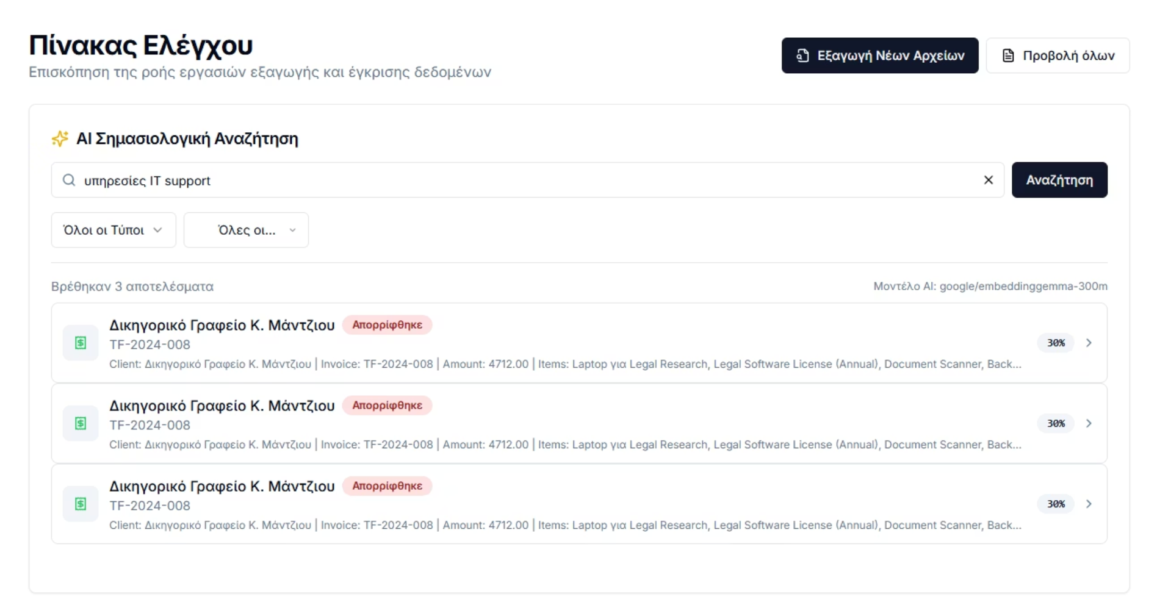

TechFlow Solutions
AI Σημασιολογική Αναζήτηση
Βρείτε ό,τι χρειάζεστε με φυσική γλώσσα
Αναζήτηση σε Ελληνικά και Αγγλικά
Φιλτράρισμα ανά τύπο (Φόρμες, Emails, Τιμολόγια)
Φιλτράρισμα ανά κατάσταση (Εκκρεμεί, Εγκρίθηκε, κλπ)
Εύρεση εννοιολογικά παρόμοιων εγγραφών με AI
Παραδείγματα:
"υπηρεσίες IT support" → βρίσκει σχετικά αιτήματα
"CloudTech τιμολόγιο" → βρίσκει τιμολόγια πελάτη
"επείγον" → βρίσκει urgent requests
6

Slide 7

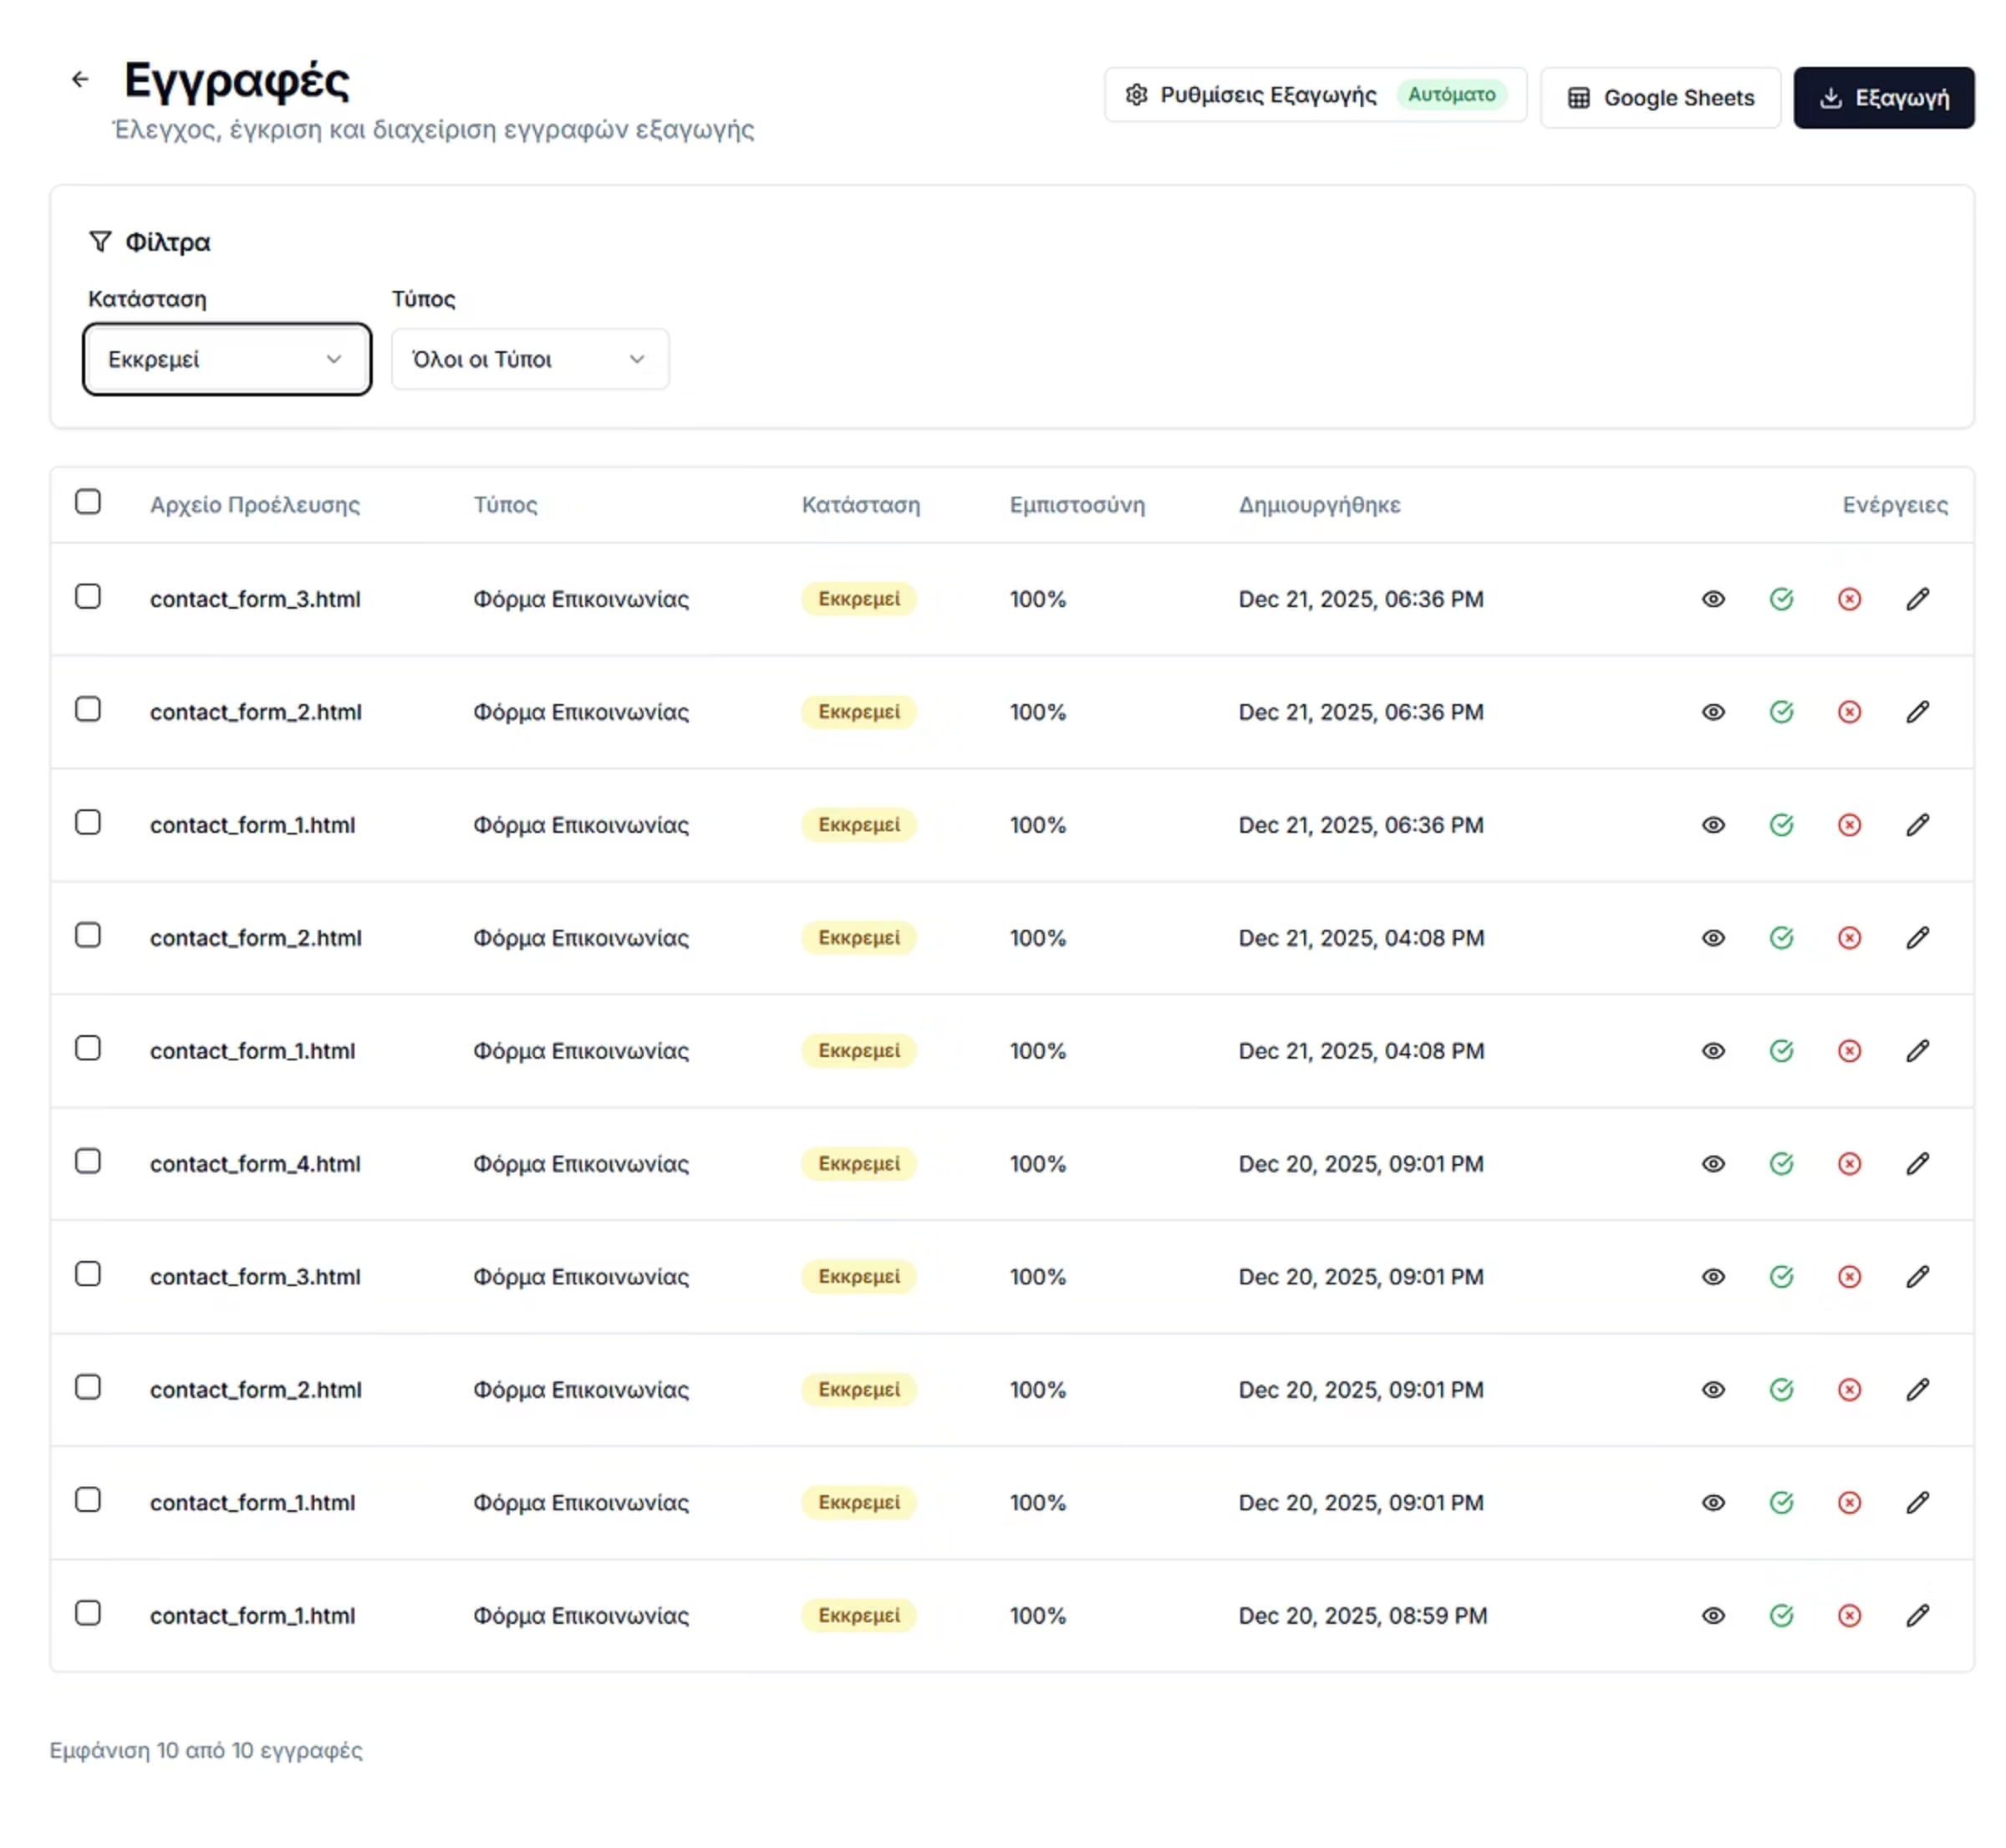
TechFlow Solutions
Human-in-the-Loop
Πλήρης έλεγχος στα χέρια σας
Πριν αποθηκευτεί οτιδήποτε:
01
Βλέπετε τα εξαγμένα δεδομένα
02
Μπορείτε να διορθώσετε τα εξαγώμενα δεδομένα
03
Επιλέγετε Approve ή Reject
04
Καμία αυτόματη δράση χωρίς τη συγκατάθεσή σας
Αυτοματισμός που σέβεται τον άνθρωπο
7

Slide 8
TechFlow Solutions
Οικονομικό Όφελος
Πριν και Μετά
Σήμερα
Με αυτοματισμό
Χρόνος/εγγραφή
10 λεπτά
1 λεπτό
Ώρες/ημέρα
8+ ώρες
<1 ώρα
Ετήσιο κόστος
€33,000
€4,000
Εξοικονόμηση: ~€29,000/έτος
8

Slide 9
TechFlow Solutions
Return on Investment
Γρήγορη απόσβεση
€8K-€10K
€1K
€29K
Κόστος ανάπτυξης
Λειτουργικό κόστος
Ετήσια εξοικονόμηση
(εφάπαξ)
/έτος
/έτος
Απόσβεση σε 4-6 μήνες
Από τον 6ο μήνα και μετά: Καθαρό κέρδος
9

Slide 10





TechFlow Solutions
Τεχνολογία
Σύγχρονο & Αξιόπιστο Stack
Backend
Frontend
Database
Python & FastAPI (ταχύτητα + σταθερότητα)
Next.js & React (modern UI/UX)
PostgreSQL με pgvector (semantic search)
AI
Integration
Multilingual embeddings για Ελληνικά/Αγγλικά
Google Sheets API, Excel, CSV export
Τεχνολογίες που χρησιμοποιούν Google, Meta, Netflix
10

Slide 11

TechFlow Solutions
Χρονοδιάγραμμα
4-6 εβδομάδες μέχρι Go-Live
1
Εβδομάδα 1-2
Ανάλυση, Design, Backend
2
Εβδομάδα 3-4
Dashboard, Google Sheets Integration
3
Εβδομάδα 5-6
Testing, Training, Deployment
Εβδομαδιαία updates και demos καθ' όλη τη διάρκεια
11

Slide 12
TechFlow Solutions
Επόμενα Βήματα
Ας ξεκινήσουμε
Έγκριση πρότασης
Kick-off meeting για οριστικοποίηση απαιτήσεων
Έναρξη ανάπτυξης
Εβδομαδιαία progress demos
Go-live και εκπαίδευση
Είμαστε έτοιμοι να ξεκινήσουμε άμεσα
12

Slide 13

TechFlow Solutions
Ευχαριστούμε!
Είμαστε στη διάθεσή σας για ερωτήσεις!
Επικοινωνία
Email: info@athenagenai.com
Website: www.athenagen.com
Τηλέφωνο: +30 21 0260 2471
Ας μετατρέψουμε τις ώρες σε λεπτά
Διεύθυνση: Λεωφόρος Κηφισίας 166Α, Αθήνα, GR 15126
AthenaGen AI Solutions
13

